Slide 1
월드 파티션 (World Partition) 이해하기

Slide 2
왜 월드 파티션이 필요한가?
언리얼 엔진 5(Unreal Engine 5)는 대규모 월드 관리를 위한 새로운 시스템인 **월드 파티션(World Partition)**을 도입하여 개발자들이 더욱 효율적으로 작업할 수 있도록 지원합니다. 이 시스템은 여러 기능을 포함하며, 각 기능은 월드 관리와 스트리밍에 중요한 역할을 합니다.
이번 시간에는 주요 기능들을 소개하겠습니다.​

Slide 3
UE4와 UE5의 차이점, 그리고 월드 파티션
UE4의 문제점
월드 컴포지션 사용 시 서브레벨을 직접 나누고 배치해야 함.
서브레벨 간 스트리밍 설정을 일일이 조정해야 함.
소스 제어 충돌 문제 → 한 사람이 서브레벨을 수정하면, 다른 사람은 수정할 수 없음.
대규모 월드에서 메모리 관리 어려움 → 필요 없는 데이터도 함께 로딩됨.

Slide 4
UE4와 UE5의 차이점, 그리고 월드 파티션
UE5에서 개선된 점
월드 파티션이 자동으로 월드를 관리
Level Instancing ,One File Per Actor(OFPA) 지원 → 협업 문제 해결
자동 스트리밍 및 동적 최적화 지원
Grid 기반의 효율적인 데이터 로딩

Slide 5
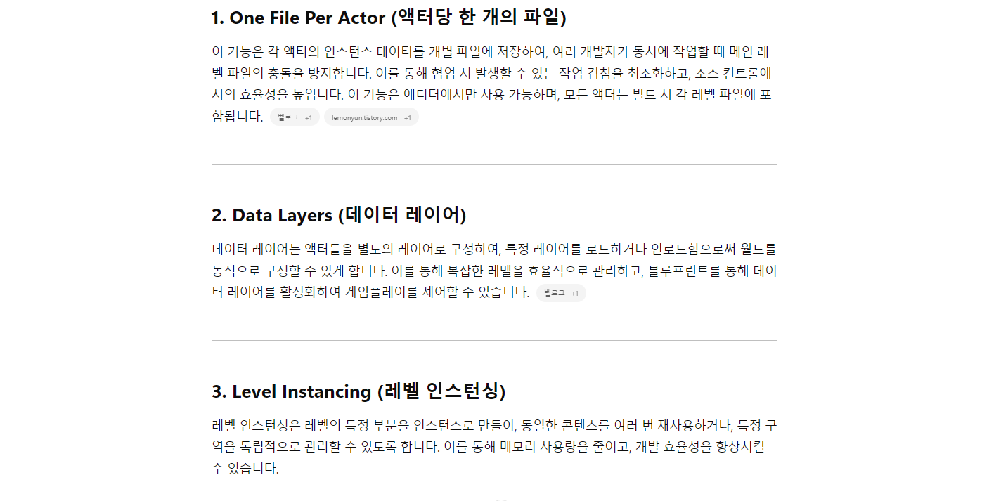
월드 파티션의 핵심 구성 요소

Slide 6
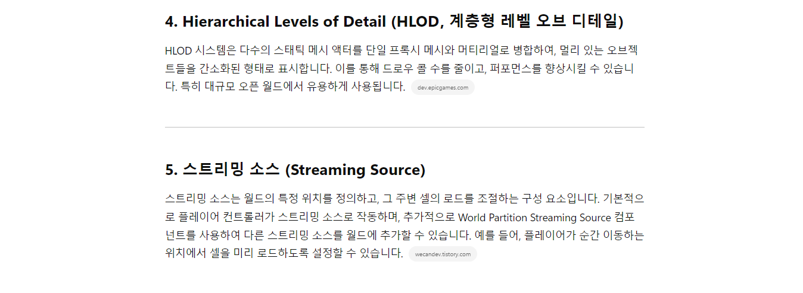

Slide 7
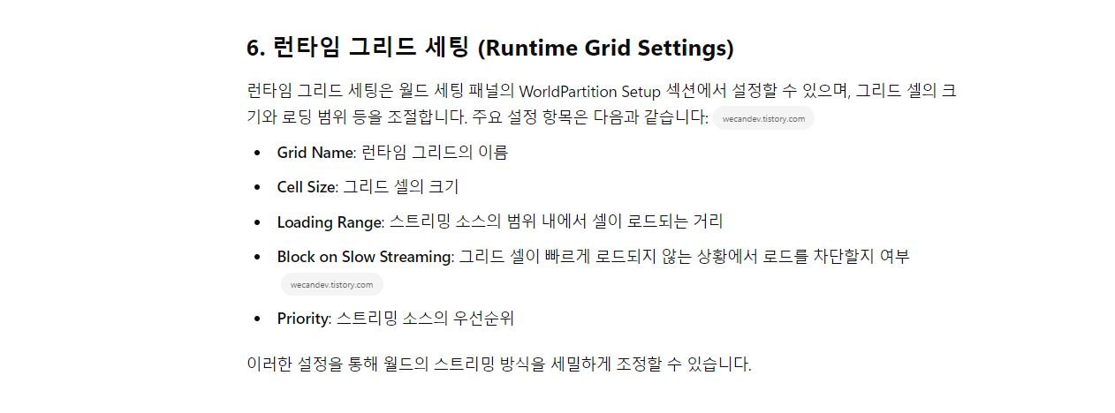

Slide 8
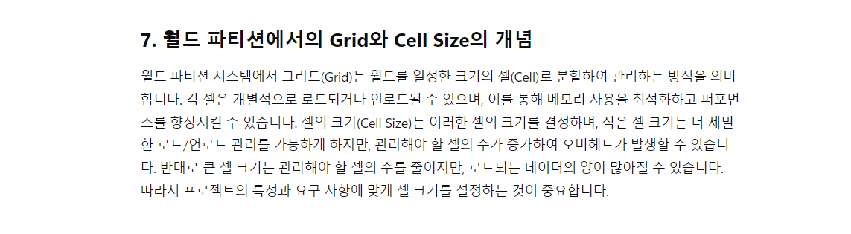

Slide 9
학습과 실습이 끝나면 아래 링크로 가서 월드파티션에 대한 에픽의 설명을 꼭 다시 한번 읽어 보세요
https://dev.epicgames.com/documentation/ko-kr/unreal-engine/world-partition-in-unreal-engine

